Slide 1

２０２４年度
新１年生 保護者会
茶封筒(おもて面)に
記載されている資料が揃っているか
御確認ください。
2024.2.6 町田市立 大蔵小学校
Notes:
（事前）説明会を始める前に、資料の確認をお願いいたします。封筒の表面に同封されている書類のリストが記載されております。すべて揃っているかを御確認ください。書類が不足している場合は、お手数ですが、受付にお越しください。

Slide 2


〈本日のプログラム〉
①学校長挨拶
②交通安全について
③まちともについて
④ＰＴＡについて
⑤保健について
⑥給食について
⑦特別支援について
⑧教材費について
⑨入学準備、入学式、学校生活について
Notes:
本日は、２０２４年度 新１年生保護者会にお越しいただき、ありがとうございます。
本日のプログラムは、御覧のとおりです。司会は、１年担任「 田島 」が務めさせていただきます。よろしくお願い致します。なお、本日の資料は、受付で配布しました封筒の中にまとめてあります。足りない資料がありましたら、挙手していただき、近くの教員までお声掛けください。それでは、早速進めさせていただきます。
まず始めに、本校学校長「山ざき」より、御挨拶をいたします。
次に、交通安全について、町田警察署、大蔵駐在「長野警部補」よりお話をいただきます。長野様、よろしくお願い致します。ありがとうございました。
次に、「まちとも」について、まちともコーディネーターの福岡様よりお話をいただきます。福岡様よろしくお願い致します。ありがとうございました。
次に、「PTA」について、本校PTA会長「山さき」様よりお話をいただきます。山さき様、よろしくお願い致します。ありがとうございました。
次に、保健について、養護教諭、東海林よりお話いたします。入学のしおりの ページをご覧ください。
次に、給食について、栄養士阿部よりお話いたします。
次に、・特別支援関係についてと教材費について、副校長榎本よりお話いたします。
最後に入学式、入学準備、学校生活についてお話します。入学のしおりをご用意ください。

Slide 3

入学式について
４月８日(月)
受付開始：９時５０分
P１
時間に余裕をもって
お越しください。
Notes:
それでは、はじめに、資料１ページ目の入学式について説明致します。
来年度入学式は、４月８日（月）１０時３０分からとなります。受付は、９時５０分開始です。当日、受付で御提出していただく書類がありますので御確認ください。１０時１５分までに受付を済ませられるよう、時間には余裕を持ってお越しください。なお、健康上の理由などにより、入学式を欠席される場合は、学校までお電話にて御連絡ください。

Slide 4


１、学校生活に入るまでの準備
P３
P２
Notes:
次に「１、学校に入るまでの準備」についてです。入学前に必要と思われることが書かれております。こちらは資料をよくお読みになり、各御家庭で御確認いただけたらと思います。今現在、約２０の園から来るお子さんの入学を予定しています。様々な文化のもとで生活してきた子供たちが小学校に集まります。ここに書かれている内容をもとにしながら、始めの学校生活をスタートしていきますので、入学までの残りの期間、お子さんの期待が膨らむような時間にしていただけたらと思います。

Slide 5
２、入学時に準備するもの
P３
P４
P５
Notes:
次に「２、入学時に準備するもの」について説明致します。資料に記載されている物を各御家庭で御用意ください。持ち物や着る物には全て、ひらがなで名前を書くようお願い致します。なお、筆箱や鉛筆、消しゴム、下敷きなどは、キャラクターなどのイラストが描かれていないシンプルな物をお選びください。
本日、体育館入り口に向かって左側に、防災頭巾カバー、手提げ等の見本を展示しております。ご覧になりたい方は、是非お帰りの際に、展示コーナーにお立ち寄りください。

Slide 6





４、通学路について
３、共同購入するもの
P６
Notes:
次の「３共同購入するもの」「４通学路」についてですが、こちらは資料をお読みになり、各御家庭で御確認いただけたらと思います。
また。本日受付の際に、下校コースリボンをお受け取りいただいてない保護者の方は、説明会終了後、必ずお受け取りいただきますようお願い致します。

Slide 7
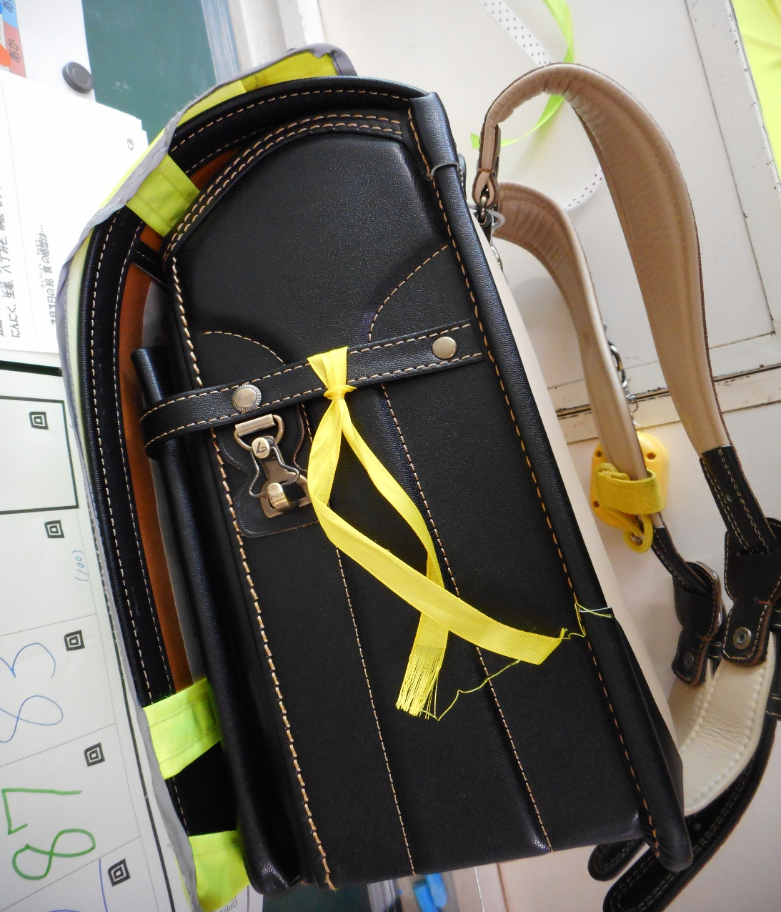
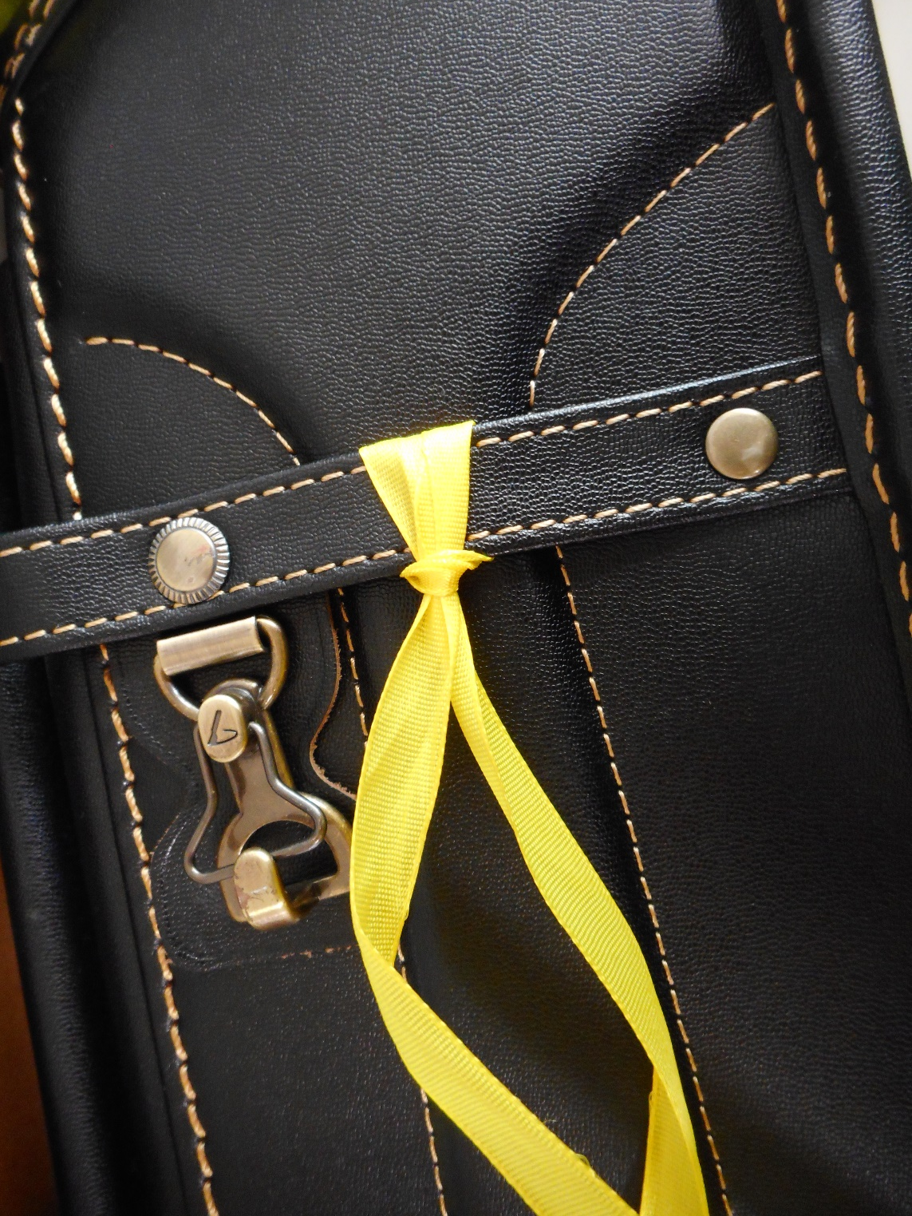
Notes:
入学式までには、ランドセルの横にリボンを付けておいてください。
学童に通うご家庭は、自分のコースの色のリボンと合わせて、学童用のリボンもお付けください。
大蔵学童は水玉リボンになります。
尚、学童に行く日だけ、学童用のリボンを付けていただくので、学童用のリボンは、取り外し可能な金具等に結び付けることをおすすめします。
ご協力のほど、お願いします。

Slide 8
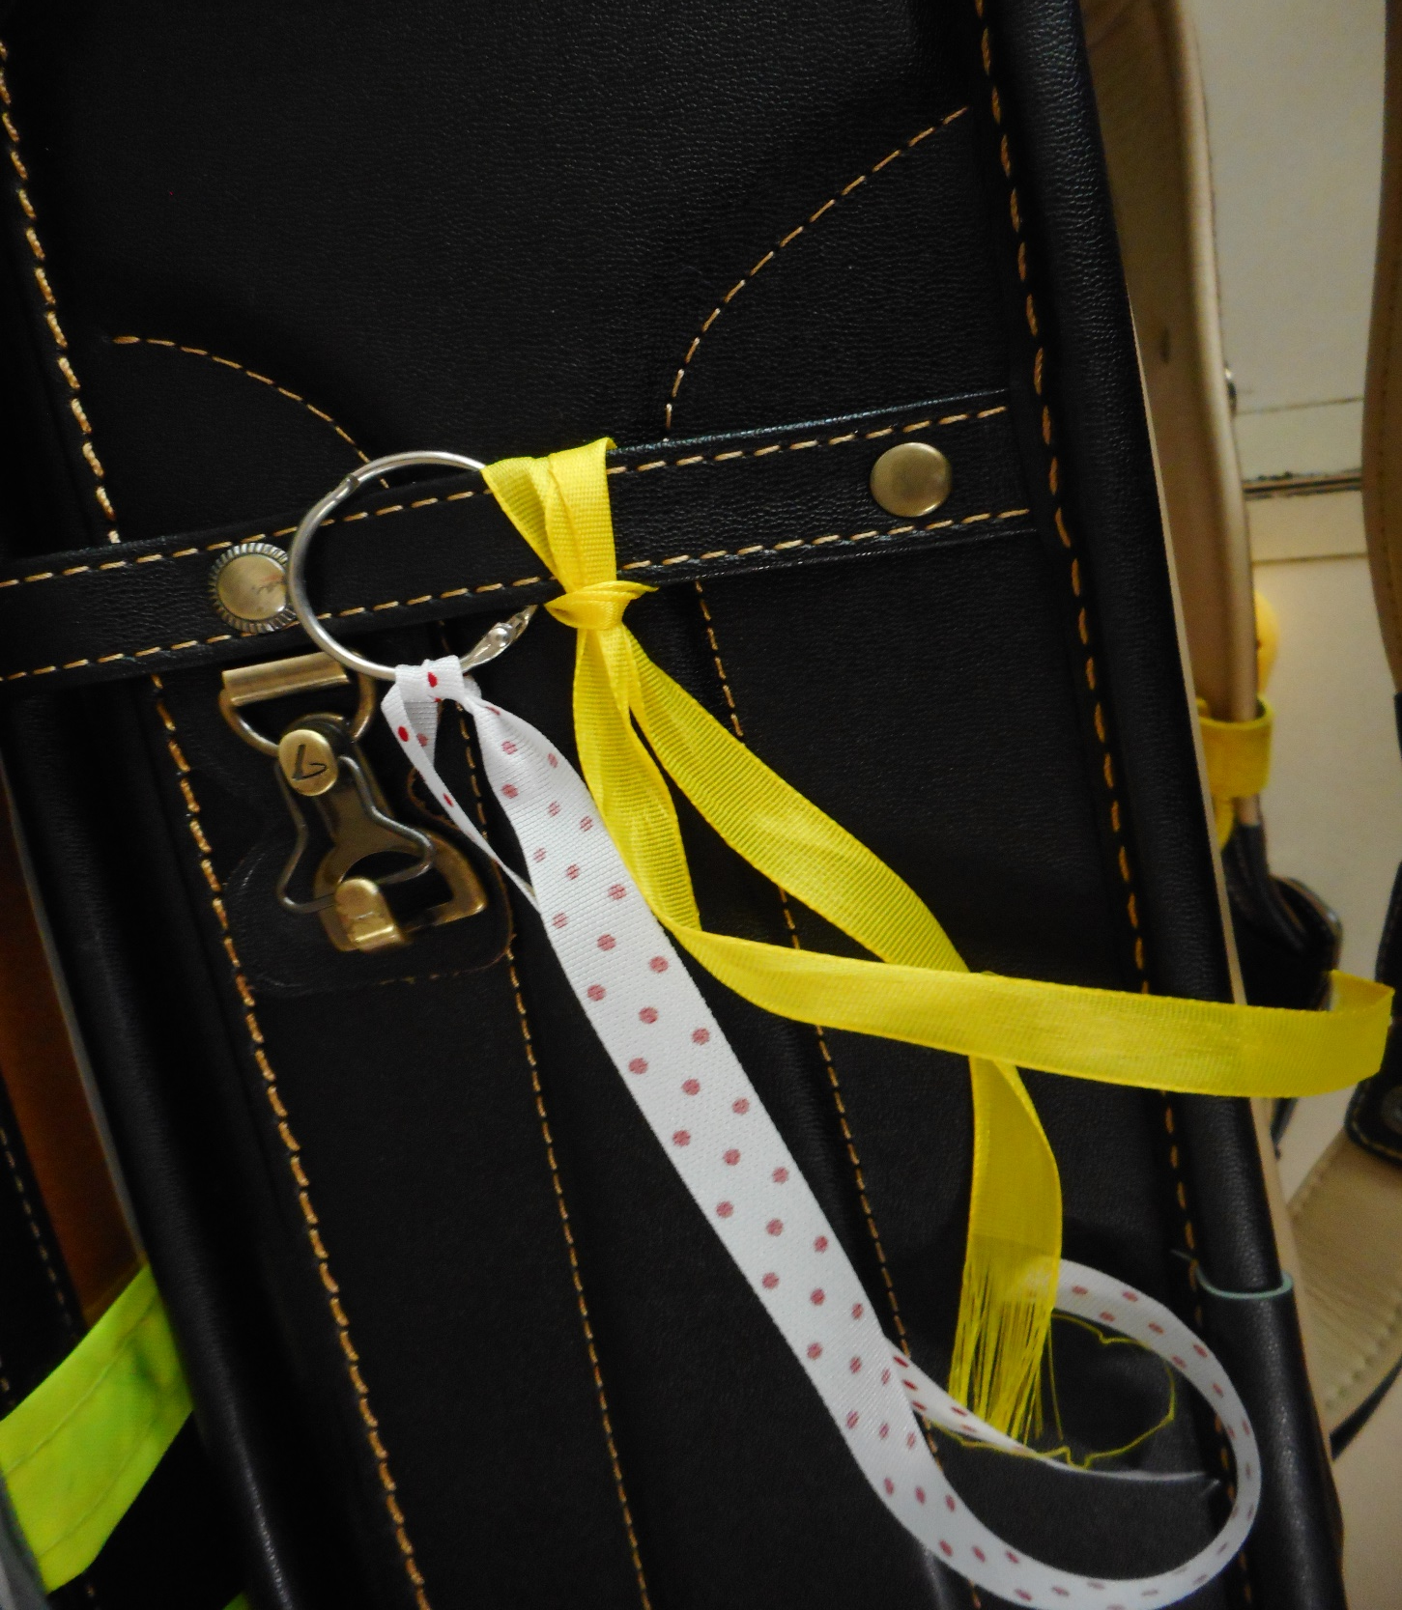
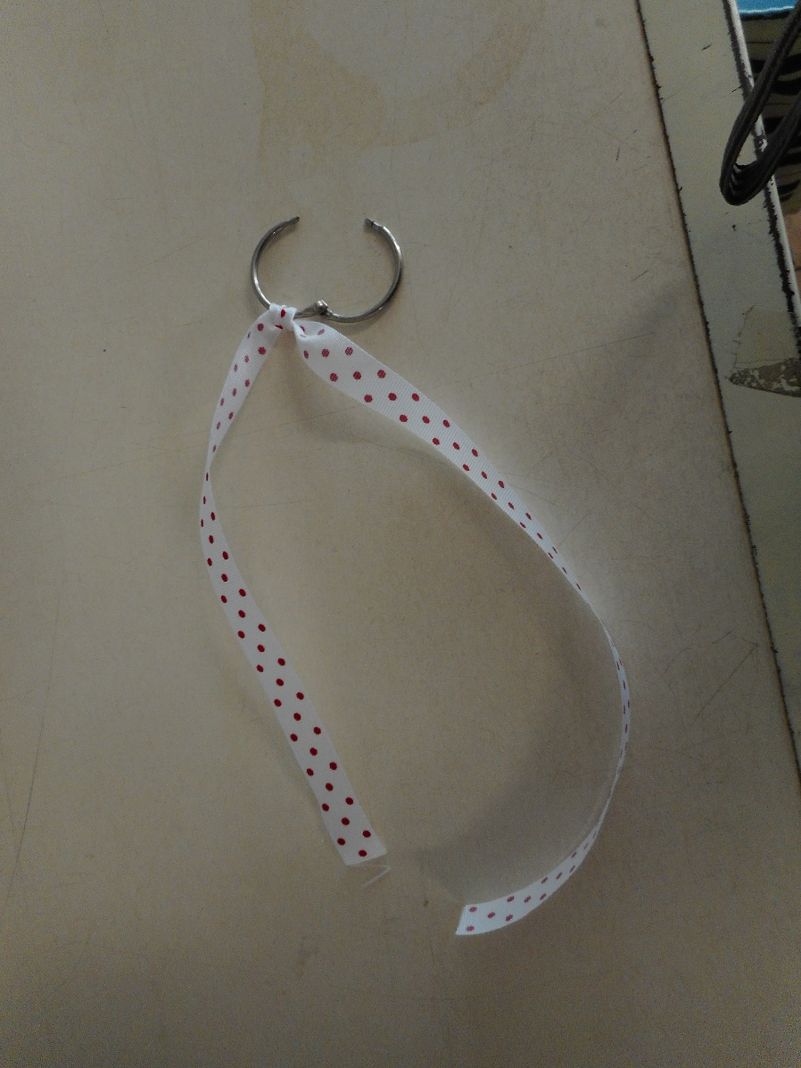
Notes:
学童に通うご家庭は、自分のコースの色のリボンと合わせて、学童用のリボンもお付けください。
大蔵学童は水玉リボンになります。
尚、学童に行く日だけ、学童用のリボンを付けていただくので、学童用のリボンは、取り外し可能な金具等に結び付けることをおすすめします。
ご協力のほど、お願いします。

Slide 9

５、学校生活について
P７
Notes:
最後に「５、学校生活について」説明致します。１年生は入学後、しばらくは３もしくは４時間授業となります。４月中旬から給食が始まり、５月中旬から５時間授業が始まります。授業時間や下校時刻等の詳細は、入学式後に配布されるお便りにて御確認ください。
以上でこちらの説明を終わります。

Slide 10

Notes:
以上で終了となりますが、たくさんの情報を短い時間でお伝えしております。御家庭で資料をよくお読みになり、分からないことなどありましたら、いつでも学校の方へお問い合わせください。また、入学式に関して万が一変更がある場合は、ホームページで御連絡いたしますので、近くなりましたら、念のためご確認ください。
なお、この場でご質問等ございます方は、この後、個別に対応いたします。
全体に関する質問は、受付にて、入学までの準備品に関する質問は、入口に向かって左側の展示コーナー付近にて、保健関係は東海林、給食関係は阿部がお聞きします。まちともに関する質問は、まちともコーディネーターの福岡様にお答えいただきます。また、PTAに関する質問はPTA会長の山さき様にお答えいただきます。何かありましたら、残って御質問ください。
下校コースのリボンを受け取られていない方は、入り口に向かって右側の受付にて、お渡ししますので、お忘れのないように、よろしくお願いいたします。
以上をもちまして、２０２４年度 新１年生保護者会を終了いたします。教職員一同、お子様の入学を心よりお待ちいたしております。
本日は、お忙しい中、御出席いただき、ありがとうございました。
大変恐縮ではございますが、今座っているパイプ椅子を畳んでいただき、体育館前方に運んでいただけると助かります。

